Slide 1
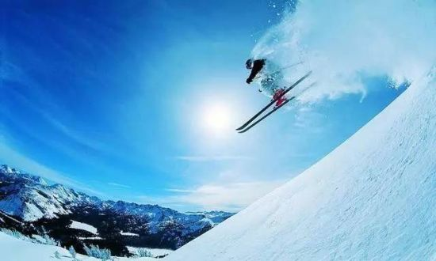
第九章 压强

Slide 2
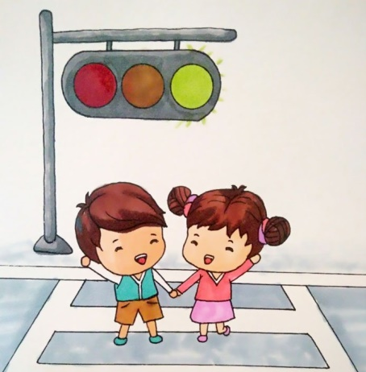
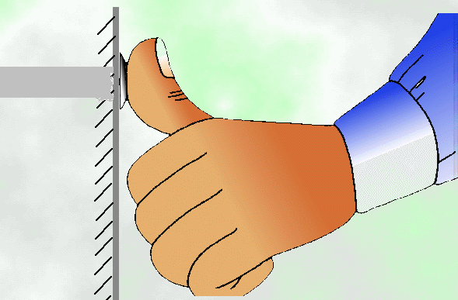
压 力
F
F
F
作用点：在被压的面上。
垂直作用在物体表面上的力叫压力。
方向：垂直于接触面指向受力物体。

Slide 3

画出支持面受到的压力的示意图。
F
水平
G
F
G
F
G
F = G
F ≠ G
F 与 G无关
注意：压力的作用点在接触面上。
1)压力不是重力。压力可以由重力产生，也可以由其他力引起。
2)压力不一定等于重力大小。
3)置于水平面上的物体对支承面的压力大小等于重力的大小。

Slide 4
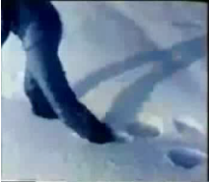
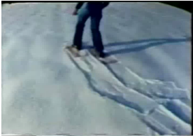
压 强
两个人对雪地的压力是差不多的，但压力的效果相同吗？

Slide 5
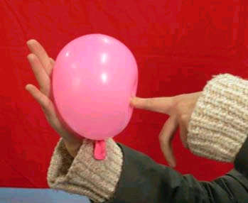
分别用两个指头抵住铅笔尖和笔尾，感受压力作用效果的不同。
用手掌和手指顶着的气球形变有何不同？
通过以上感受，猜想一下压力的作用效果应该与哪些因素有关？

Slide 6
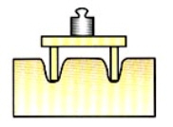
探究实验：探究影响压力作用效果的因素
猜想
压力的作用效果可能与：
压力大小、
受力面积
有关。
实验装置
小桌、海绵、砝码
实验方法
控制变量法
转换法
通过观察海绵的形变程度来反映压力的作用效果。

Slide 7
实验回顾与数据分析
G
G
G
G
甲
乙
丙
甲、乙
要证明压力的作用效果和压力大小有关应选__________;
要证明压力的作用效果和受力面积有关应选__________。
乙、丙
结论：
1. 在受力面积相同时，压力越大，压力的作用效果越明显。
2. 在压力大小相同时，受力面积越小，压力的作用效果越明显。

Slide 8
相同受力面积，比较压力大小
压力的
作用效果
比较
求比值
相同压力，比较受力面积大小
反映
物体所受压力的大小与受力面积之比
压力
受力面积
压强
等于物体单位受力面积所受的压力
F
S
1Pa表示物体在1m²面积上受到的压力是1N。
p =
N
=1 Pa
1
m²
将一张报纸对折一下，平铺在地面上，对地面的压强约为1Pa。

Slide 9




正确理解受力面积
边长为10cm的正方体铝块，放在面积为0.9m²的桌面上，受力面积是_________m²；若放在面积为10cm²的桌面上，受力面积是___________m²。
S
10⁻²
10⁻³
S

Slide 10
怎样减小或增大压强
F
根据p= 可知：
S
受力面积一定时、减小压力
减小压强
压力一定时、增大受力面积
受力面积一定时、增大压力
增大压强
压力一定时、减小受力面积

Slide 11
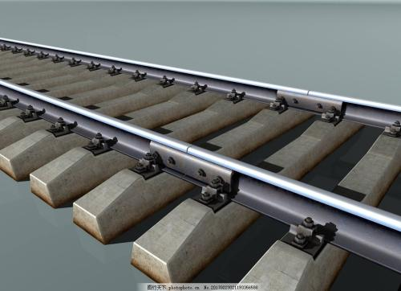
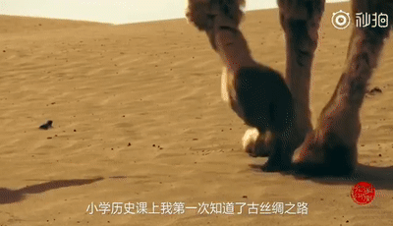
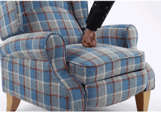
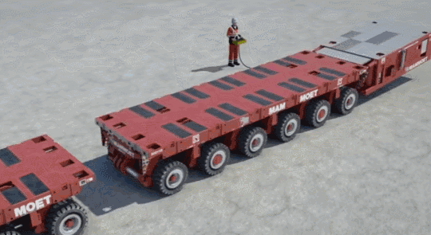
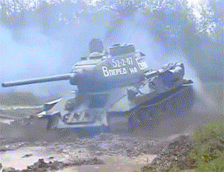
减小压强的实例
铁轨枕木
骆驼脚掌
沙发
通常情况下，通过增大受力面积方法来减小压强。
书包背带
坦克履带
大型平板车

Slide 12
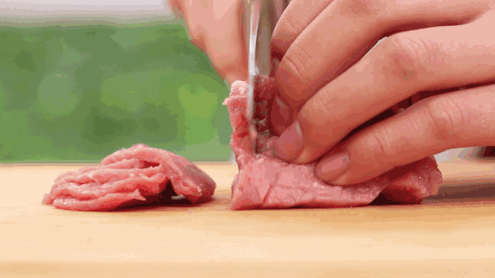
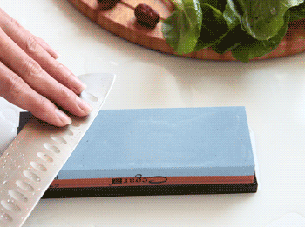
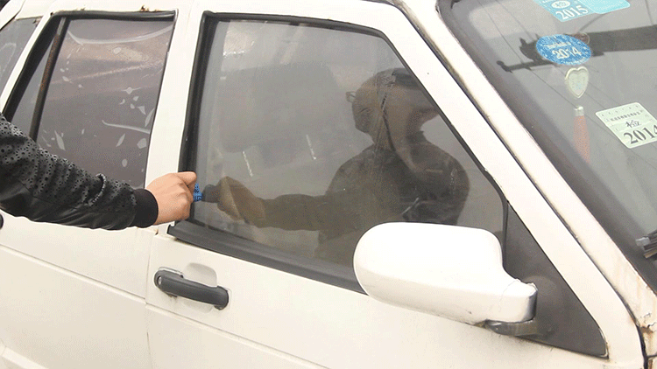
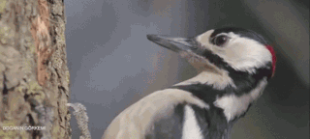
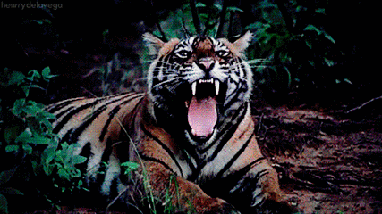
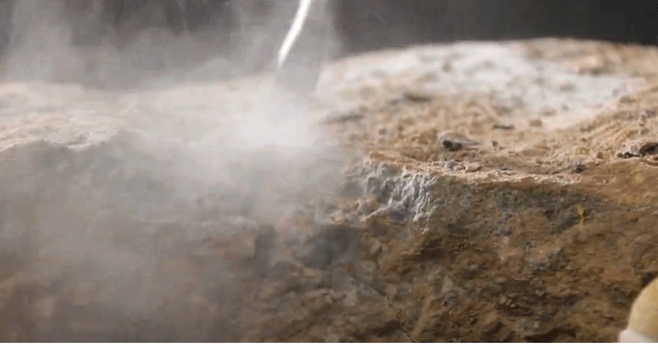
增大压强的实例
用刀切菜
磨菜刀
破窗锤
通常情况下，通过减小受力面积方法来增大压强。
啄木鸟
老虎牙齿
电锤破石

Slide 13
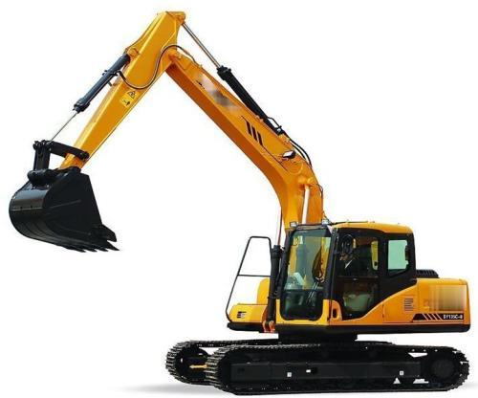
仔细观察挖掘机，它的结构应用了许多物理知识，其中哪些地方应用了压强知识？试列举出来。
（1）增大压强的地方：
______________________；
（2）减小压强的地方：
______________________。
挖斗前端很尖
履带很宽

Slide 14
柱形物体对水平面的压强
物块对水平面的压力：
ρ
h
F=G=mg=ρVg=ρShg
S
物块对水平面的压强：
柱形物块对水平面的压强大小只与物块的密度和高度有关，与物块的质量、底面积等因素无关。

Slide 15
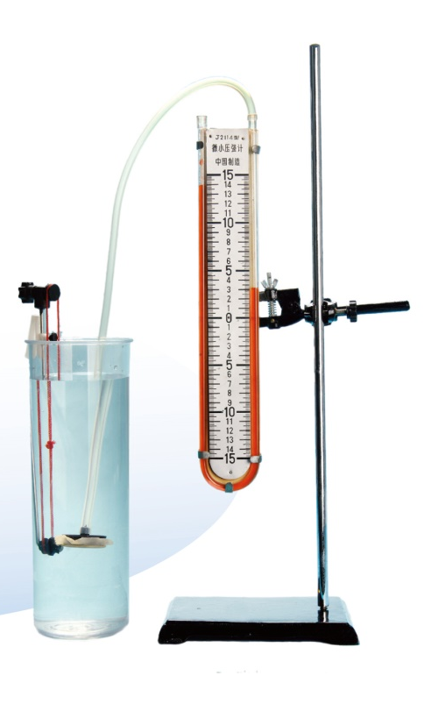
探究实验：研究液体内部的压强
【实验仪器】微小压强计
橡皮膜受到压强，U型管的两侧液面就会产生高度差
微小压强计在使用前，要检查装置的气密性。
方法：按压橡皮膜3~5s，看U型管内液面的高度差是否稳定。
橡皮管
探头
U形管
转换法
橡皮膜

Slide 16

液体压强的特点
1. 液体内部有压强：
在同一深度，液体向各个方向的压强相等。
液体压强与液体深度有关：
深度增大，液体的压强增大。
3. 液体压强与液体密度有关：
在深度相同时，液体密度越大，压强越大。

Slide 17
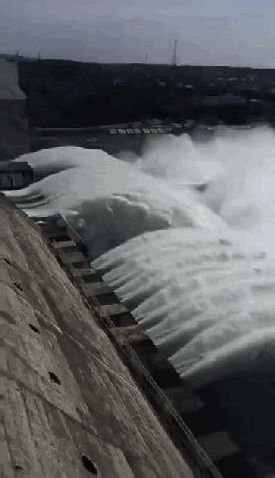
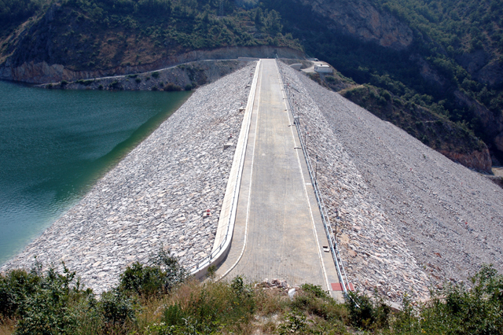
1.大坝的横截面为什么均为上窄下宽的形状？
是因为液体内部的压强随深度的增加而增大，坝底受到水的压强大，下宽能耐压。

Slide 18
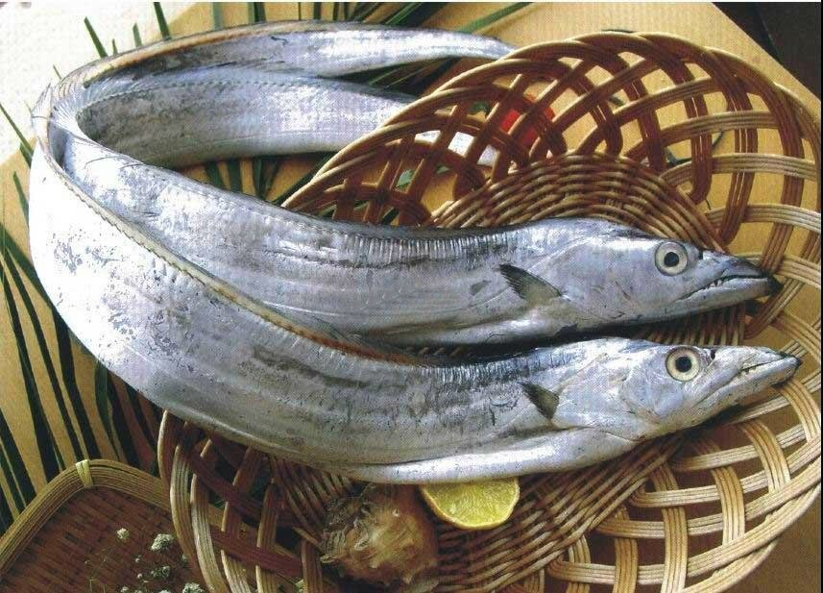
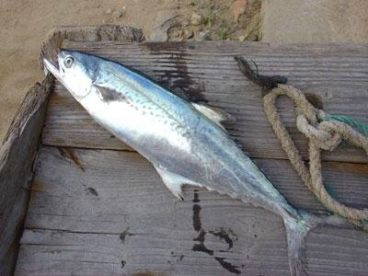
2. 为什么深海鱼类被捕捞上岸后会死亡？
带鱼等深海鱼类长期生活在深海当中,内脏器官适应了深海中巨大的压强。一旦离开海洋，由于外界压强的忽然降低，内脏器官会爆裂而导致死亡。

Slide 19
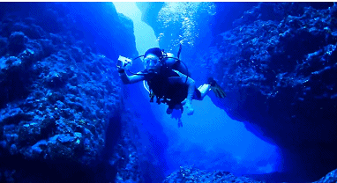
3. 为什么潜水员穿的深海潜水服要厚重一些？
液体压强随深度的增加而增大，故深海潜水服要更耐压，更厚重些。

Slide 20
液体压强的大小
设想液体中有一个水平放置的“平面”，这个平面以上的液柱对平面的压力等于液柱所受的重力。
设液柱的高度为h、平面的面积为S。
S平面上方的液柱对平面的压力
h
h
平面受到的压强
S
S
因此，液面下深度为h处液体的压强为

Slide 21
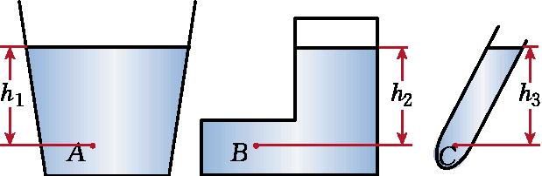
液体公式 的理解和应用
P——液体在任一深度的压强 （Pa)
ρ——液体的密度 (kg/m³)
g——重力常数 9.8N/kg
h——深度：液体内部某一位置到上面自由液面的竖直距离 (m)
使用时单位要统一

Slide 22
液体对容器底压力与容器形状的关系
容器形状
特点 | 柱形 | 口大底小 | 口小底大
容器底所受压力与液体重力的关系 | F=G_{液} | F＜G_{液} | F＞G_{液}
液体对容器底的压力大小不一定等于液体重力，在计算或讨论容器底所受压力和压强时，一般要先计算压强，然后计算压力。

Slide 23
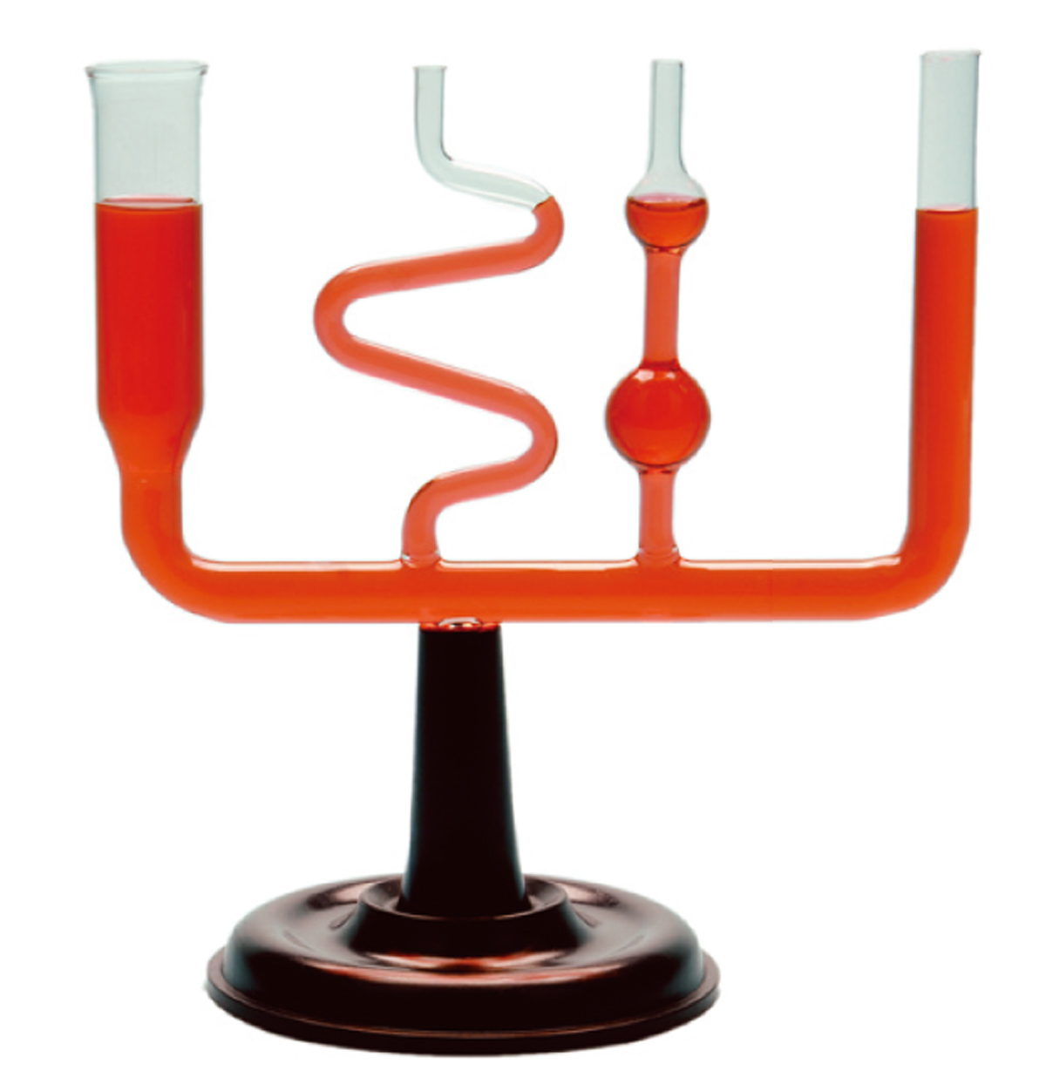
连通器
定义：上端开口、下端连通的容器，叫做连通器。
特点：连通器里的液体不流动时，各个容器里的液面高度总是相同的。

Slide 24
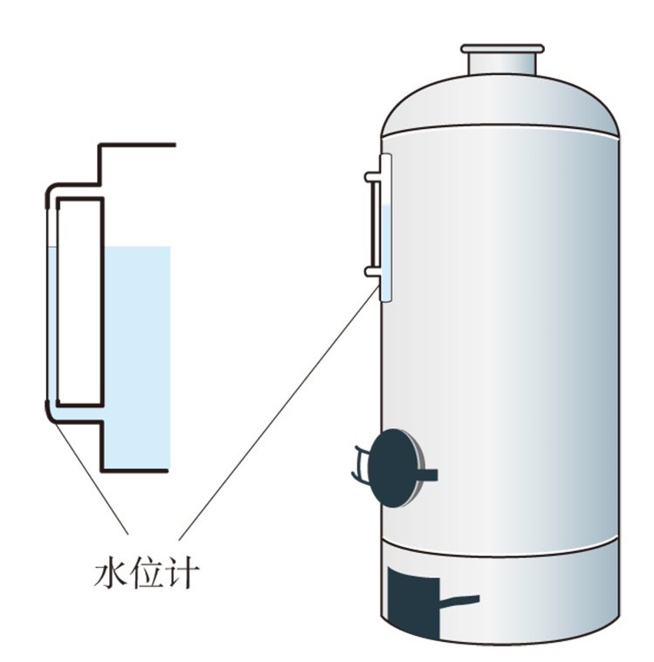
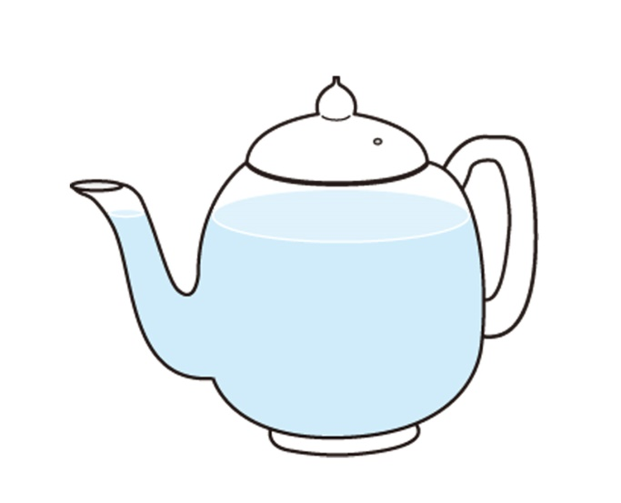
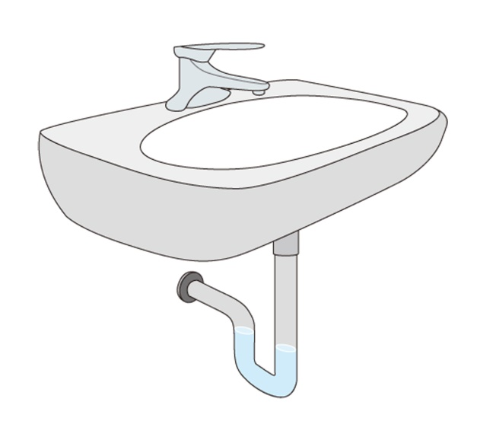
下面是常见的连通器，它们都有什么功能？想想看，他们是怎样利用连通器的特点来实现自己功能的？
生活中常见的连通器

Slide 25
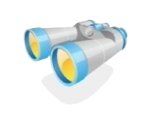
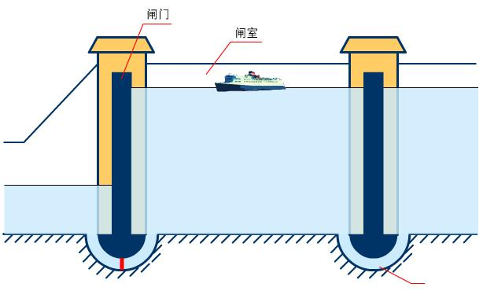

船闸是利用连通器原理工作的

Slide 26
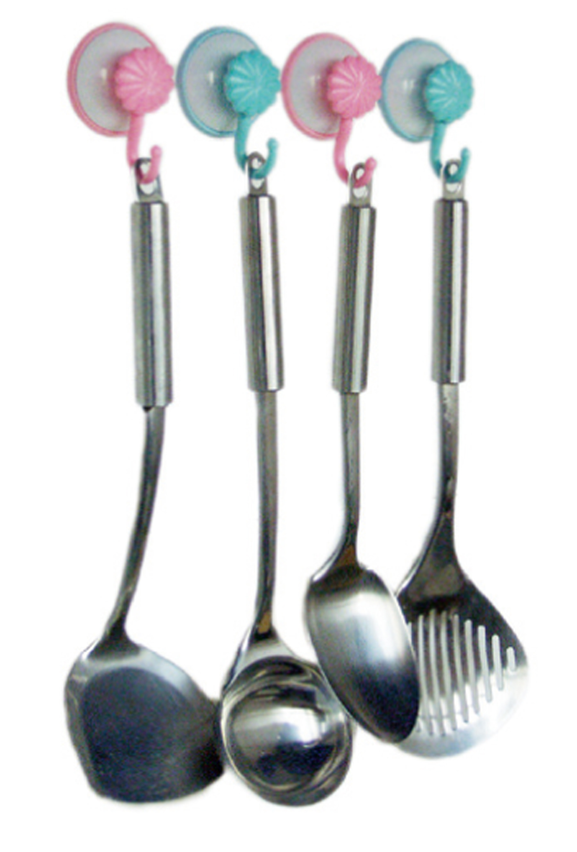
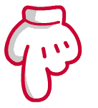
大气压强的存在
吸盘实验
如果把塑料吸盘戳个小孔，空气通过小孔进入吸盘和光滑的墙壁之间，内外压强相等，吸盘就不能贴在光滑的墙面上。

Slide 27
覆杯实验
现象：硬塑料片没有掉下。

Slide 28
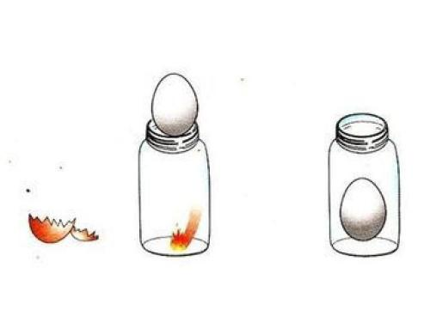
瓶子吞蛋
结论：大气向各个方向都有压强。

Slide 29
（1）大气存在压强：
大气对浸在里面的一切物体均具有压强。
这种由空气施加的压强叫做大气压强，简称大气压。
（2）大气压强产生原因：
由于空气受到重力且具有流动性。
（3）大气压的方向：
大气与液体一样，向各个方向都有压强。

Slide 30
大气压强的测量
托里拆利实验

Slide 31
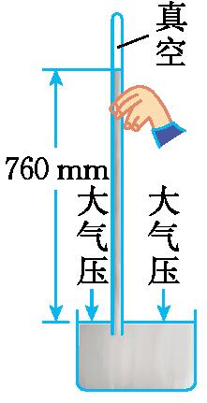
标准大气压
在海平面处做托里拆利实验时，测得管内外水银面的高度差为760mm。通常把这样大小的大气压叫做标准大气压p₀。
p₀=p_{水银}
=r_{水银} gh
=13.6×10³ kg/m³×9.8 N/kg×0.76 m
=1.013×10⁵ Pa
粗略计算标准大气压可取为1.0×10⁵ Pa。

Slide 32
一个大气压能支持多高的水呢？
由P₀=ρgh得
h=
=
=10.3m
10
在1标准大气压下，活塞式抽水机提升水的最大高度为_____m。

Slide 33
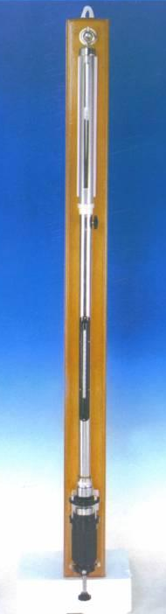
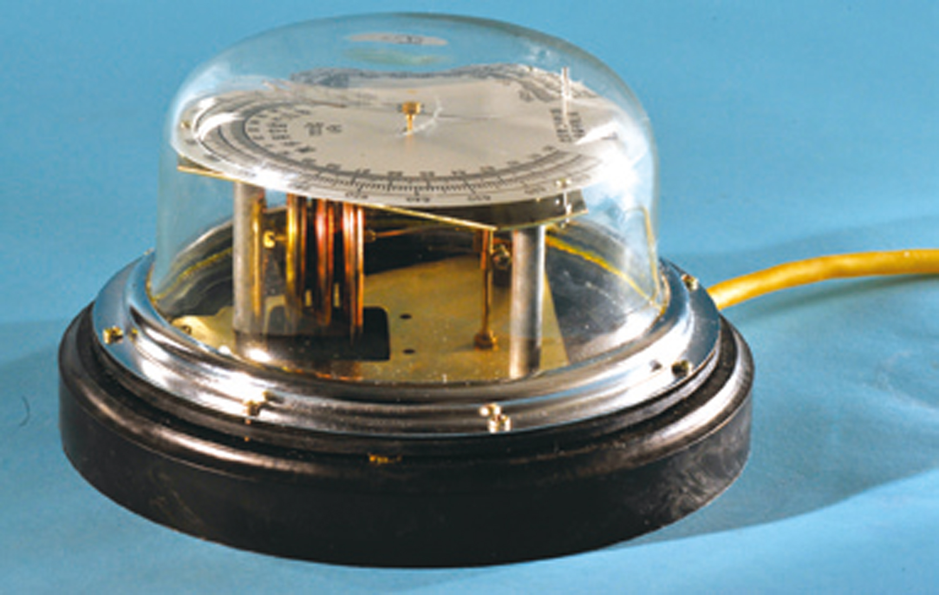
气压计：测定大气压的仪器
水银气压计
要竖直悬挂
金属盒气压计
（又称无液气压计）

Slide 34
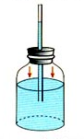
三、大气压的变化
实验五
拿着自制气压计从楼下到楼上，观察玻璃管内水柱高度的变化。
自制气压计
大气压随高度增加而减小。
大气压变化的规律：在海拔3 000 m以内，每上升10 m，大气压大约降低100 Pa。

Slide 35
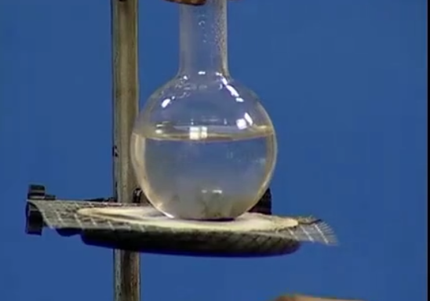
液体沸点与大气压的关系
一切液体的沸点都是气压增大时升高，气压减小时降低。
通常说的沸点，都是指在1标准大气压下。
说水的沸点是100摄氏度，必须强调是在1标准大气压下。

Slide 36
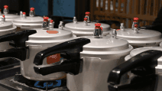
压力锅
家用高压锅使用温度大约为110～120℃。
逆向应用
制糖和制药工业中要利用低压沸腾。
高压锅把水相当紧密地封闭起来，水受热蒸发产生的水蒸气不能扩散到空气中，只能保留在高压锅内，就使高压锅内部的气压高于1个大气压，也使水要在高于100℃时才沸腾，这样高压锅内部就形成高温高压的环境，饭就容易很快做熟了，并且相当酥烂。
使用高压锅可以节能并缩短烹饪时间。

Slide 37
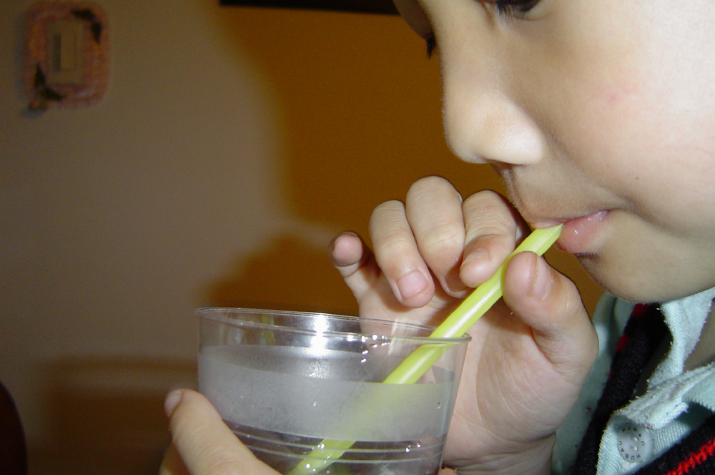
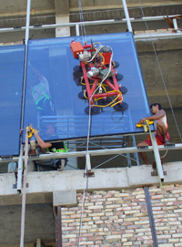
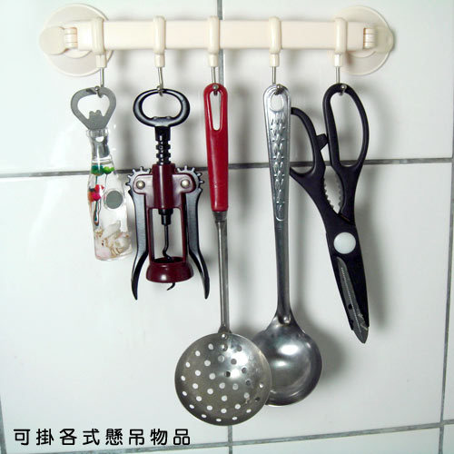
四、大气压的应用
吸盘
是如何工作的？
饮料是怎样进入口中的？

Slide 38
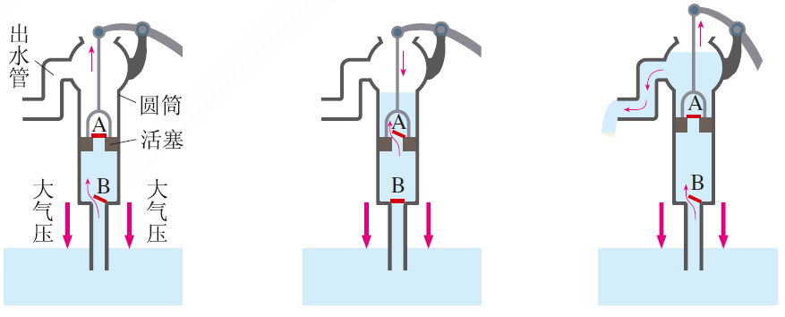
活塞式抽水机

Slide 39
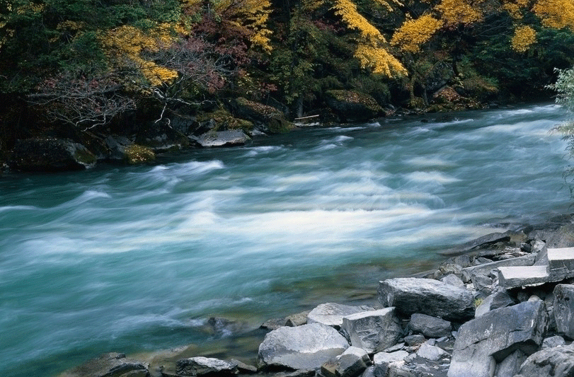
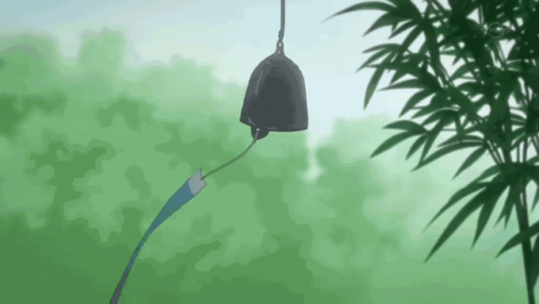
流体
液体和气体都具有流动性，统称为流体。
流体压强：流体流动时产生的压强。

Slide 40
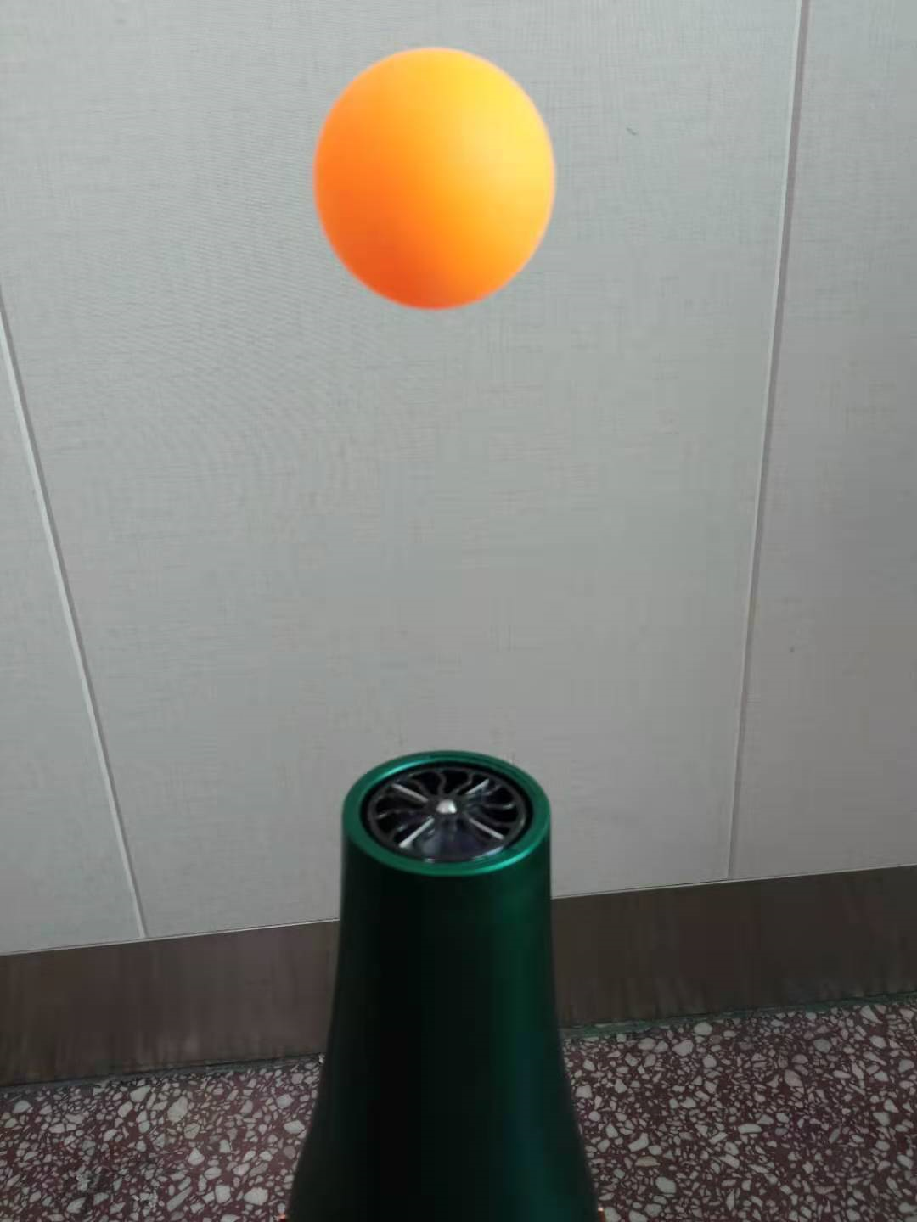
压强大
压强小
压强小
压强小
压强小
压强大
结论：气体流速大的地方压强小；流速小的地方压强大。

Slide 41
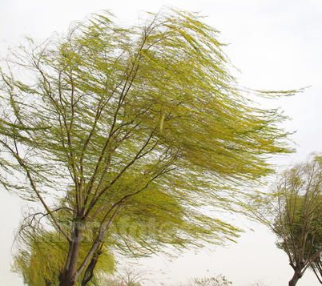
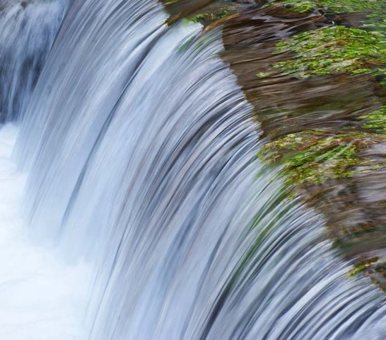
水、空气等都具有流动性，统称为流体。
在流体中，流速越大的地方压强越小，流速越小的地方压强越大。

Slide 42

机翼上下表面的压力差就是产生升力的原因。
F₁
F₂

